Slide 1
创意计算
故事

Slide 2
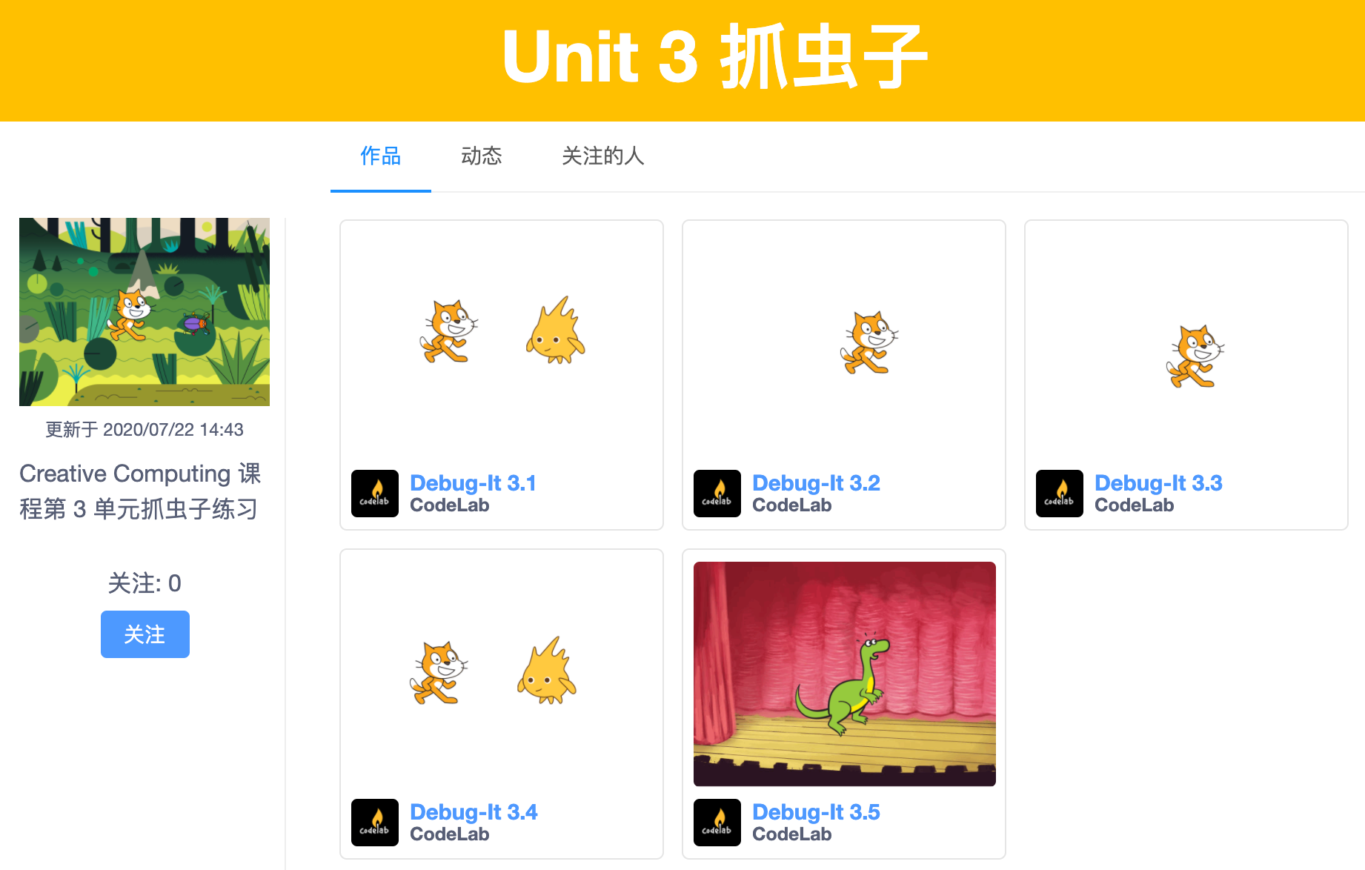
抓虫子
请进入“抓虫子”工作室，找出下面项目中存在的问题，并改正。

Slide 3
抓虫子反思
在讲义里面完成以下内容：
1. 问题出在哪里？
2. 你是怎么找到问题的？
3. 你是怎么解决问题的？
4. 其他人有其他方法解决问题吗？

Slide 4
创造生物
我们的目标是合作画出一个生物，步骤如下：
首先拿出一张纸，折成三折；
在 1 分钟内画出生物的头。然后，把头的部分折起来，只留出一点点以便提示接下来的人从哪里开始接着画，画好后传给旁边的同学；
拿好旁边同学传给你的纸，然后用 1 分钟的时间画出生物的躯干（不可以偷看！），同样把画好的部分折起来，只留出一点点来提示后面的人，画好后传给旁边的同学；
第三个学生用 1 分钟的时间画出生物的腿。
结束后，打开折纸，看看合作创作的这个生物吧！

Slide 5
创造生物反思
在讲义里面完成以下内容：
1. 你对改编的定义是什么？
2. 回想你首创的生物（你画的头部），你的想法是如何通过他人的贡献得到延续和提升的？
3. 回想你拓展的生物（你画的躯干或腿），你的贡献是如何拓展或提升别人的想法的？

Slide 6
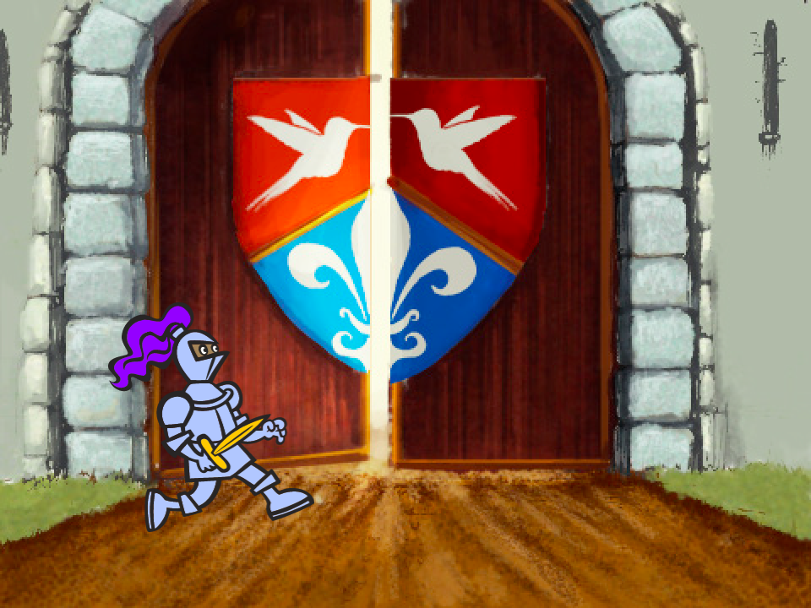
故事接力
两人一组，用 10 分钟创作一个故事项目，可以围绕角色、场景或情节开始创作，然后分享到社区。
用 10 分钟时间在其他同学的作品上进行改编，并把改编后的作品分享到社区。然后再改编另一个改编过的作品，时间也是 10 分钟。
回顾你参与的作品是如何被改编的。
Notes:
在作品的备注与谢志中写明是基于谁的作品进行改编的

Slide 7
故事接力反思
在讲义里面完成以下内容：
1. 对别人的作品进行改编，你的感觉如何？你的作品被改编时，你的感觉又如何？
2. 在日常生活里，你见到过或者经历过重用或改编的例子么？分享两个实例。
3. 和以往独自创作 Scratch 项目相比，和别人一起合作的感觉有何不同？

Slide 8
我们今天学到了什么？

Slide 9
你有什么问题或者想给大家分享的想法吗？

Slide 10
课后拓展
请同学们课后继续完成“抓虫子”工作室中未完成的项目。

